Slide 1









Négociations
18 novembre 2025
Jour 1
Supported by:
Led by:
In partnership with:

Slide 2
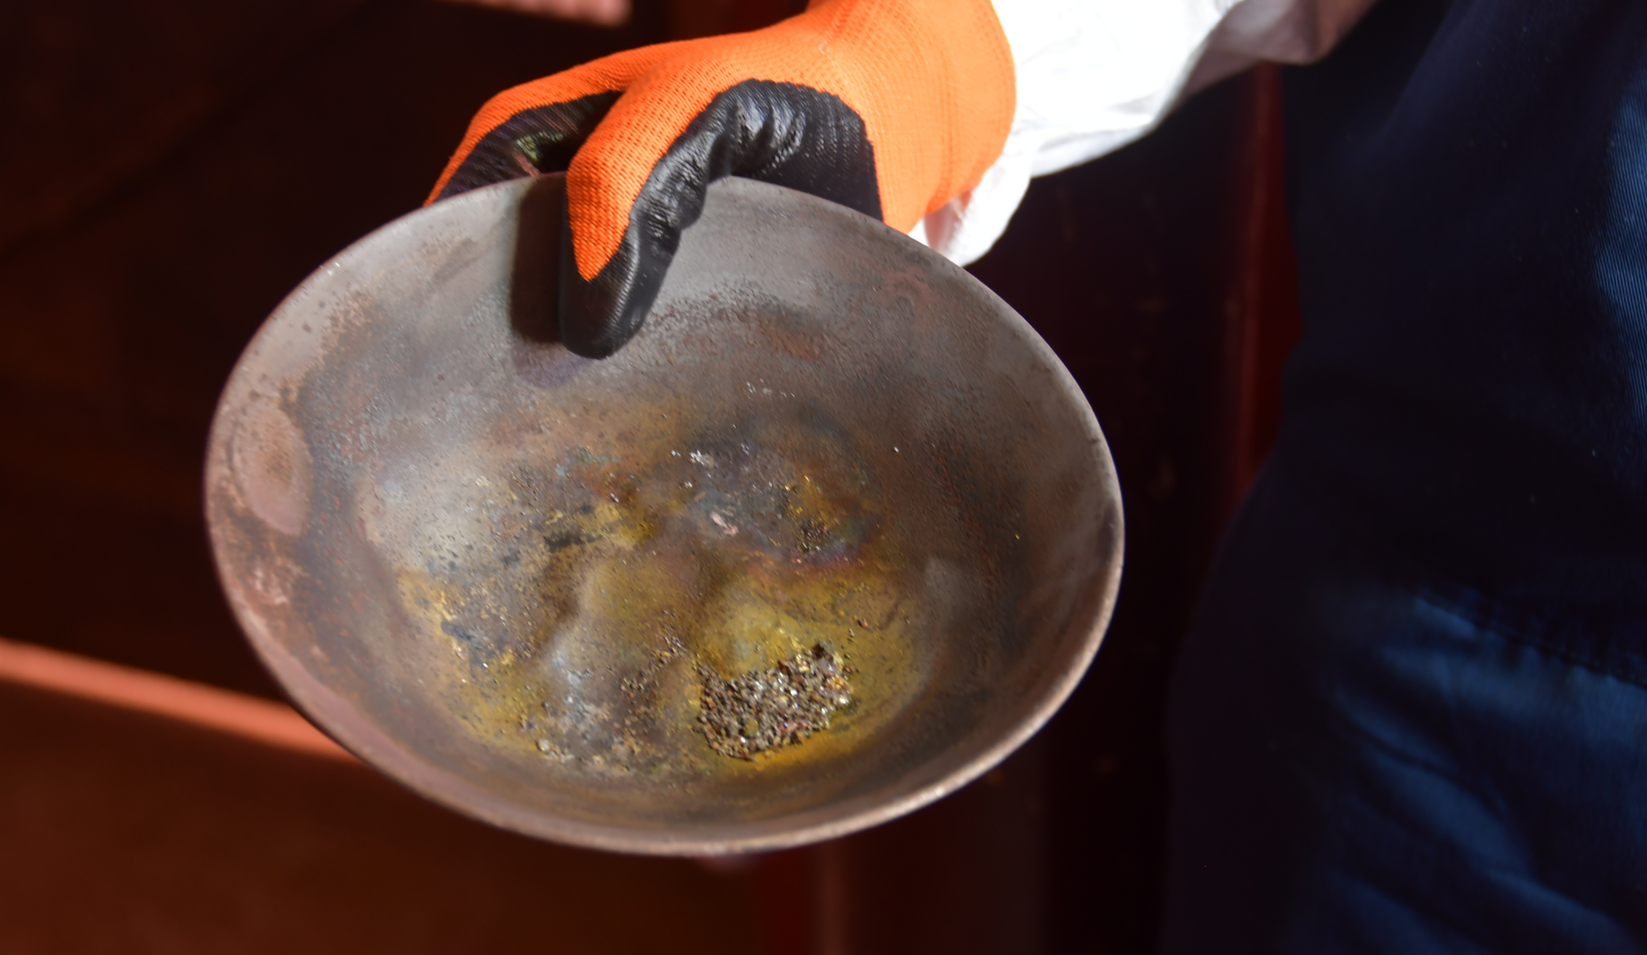
Coordination globale, partage des connaissances et sensibilisation
Supported by:
Led by:
In partnership with:
©CONSERVATION INTERNATIONAL - GUYANA

Slide 3

Bienvenue à la série de webinaires de la phase 2
– Présentations
•
Présentation des participants
Faisons connaissance !
Veuillez partager dans la fenêtre de discussion ou ouvrir votre microphone :
Votre nom
Votre pays
Votre rôle ou fonction
Et un point que vous aimeriez partager (par exemple, votre intérêt pour le sujet, vos attentes pour la session ou un lien avec l’exploitation aurifère artisanale)

Slide 4

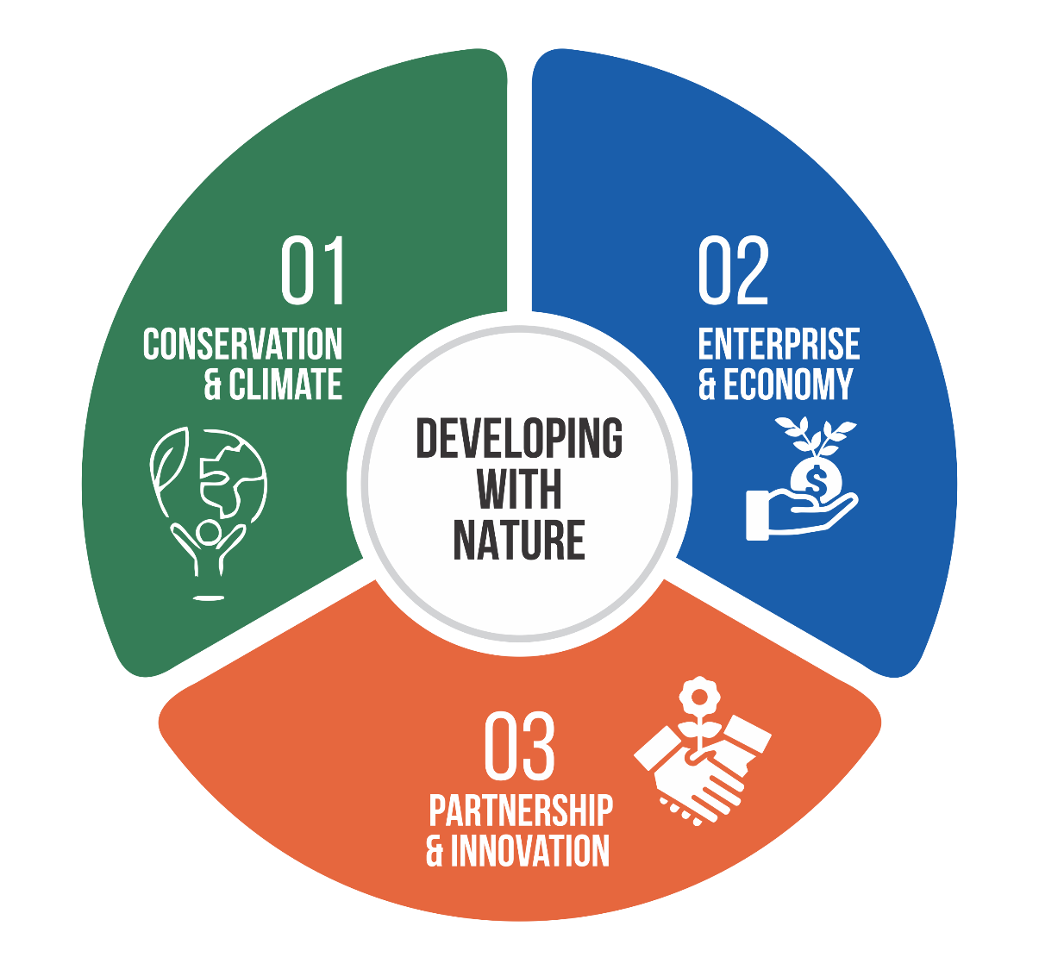
Qui sommes-nous ?
Rupununi durable
Villages durables
Secteurs durables
Exploitation minière responsable
Aires de conservation
Solutions fondées sur la nature
REDD+, carbone forestier et autres PSE
Des partenaires plus solides pour un impact durable
Travailler ensemble pour un avenir durable
Des informations pour améliorer la prise de décision.
Notes:
La stratégie LCDS 2030 du Guyana met l'accent sur le développement en harmonie avec la nature afin de bâtir un avenir prospère et résilient. CI-Guyana soutient cette initiative en mettant à profit ses 30 années d'expérience dans les domaines de la conservation, des économies durables et des partenariats solides afin de créer des avantages durables et fondés sur la nature pour les populations.
Le travail de CI-Guyana se concentre sur : (1) la conservation de la nature et le climat, (2) la mise en place d'économies durables et (3) l'amplification de l'impact grâce à l'information et aux partenariats.

Slide 5
Qu'est-ce que l'exploitation minière responsable ?
L'exploitation minière responsable est généralement définie comme une exploitation minière qui implique et respecte toutes les parties prenantes, minimise et prend en compte son impact environnemental, et donne la priorité à une répartition équitable des avantages économiques et financiers. Elle implique une implication forte des parties prenantes, notamment les gouvernements et les communautés concernées.
Initiative pour une exploitation minière responsable
Promouvoir une plus grande responsabilité et une meilleure durabilité dans le secteur de l'exploitation aurifère artisanale à petite échelle en Guyane en réduisant les effets négatifs de ce secteur (impacts sur les forêts et utilisation du mercure) et en améliorant la productivité et la rentabilité.

Slide 6
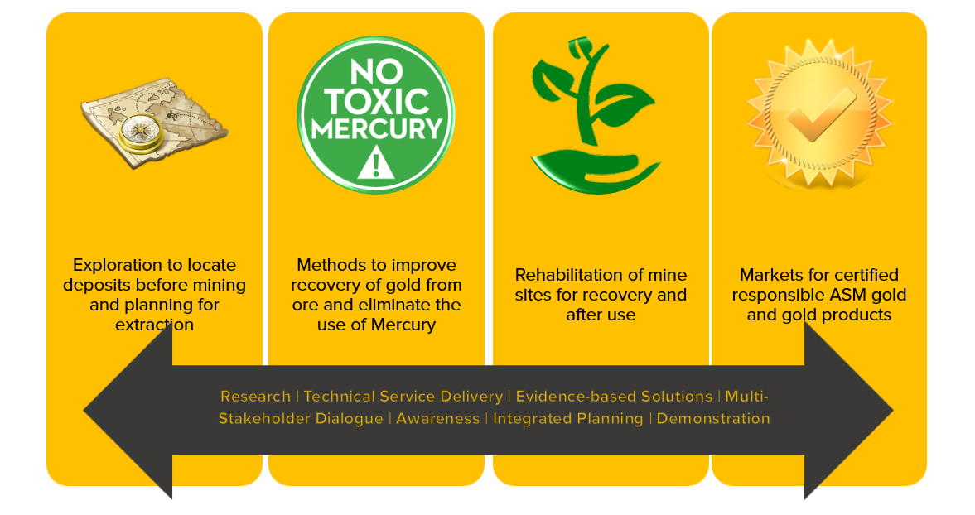
Welcome & Objectives
  Introduce RMI (Responsible Mining Initiative)
  Introduce CI Guyana
FPIC: Beyond the Checkbox
  A legal & moral right, not just a formality.
Power Imbalances
  Companies/governments often have more resources & influence.
Meaningful Participation = Resources
  Communities need support, time, info, and capacity to engage.
Transparent Information Sharing
  Use accessible, culturally relevant communication.
Building Inclusive Agreements
  Ensure all voices (women, youth, elders) are included.
Risks of Getting It Wrong
  Legal, reputational, and community trust consequences.
Good Practice Case Studies
  Real examples from RMI and CI Guyana showing what works.
Notes:
(Exploration to…) Exploration pour localiser les dépôts avant de planifier l’extraction minière
(Methods to…) Des méthodes pour améliorer l’extraction de l’or et éliminer l’usage du mercure
(Rehabilitation of…) Réhabilitation de sites miniers pour la restauration et la réaffectation
(Markets for…) Des marchés pour les produits aurifères artisanaux certifiés responsables
← Recherche | Prestations de services techniques | Solutions fondées sur des données | Dialogue multipartite | Sensibilisation | Planification intégrée | Démonstration →

Slide 7
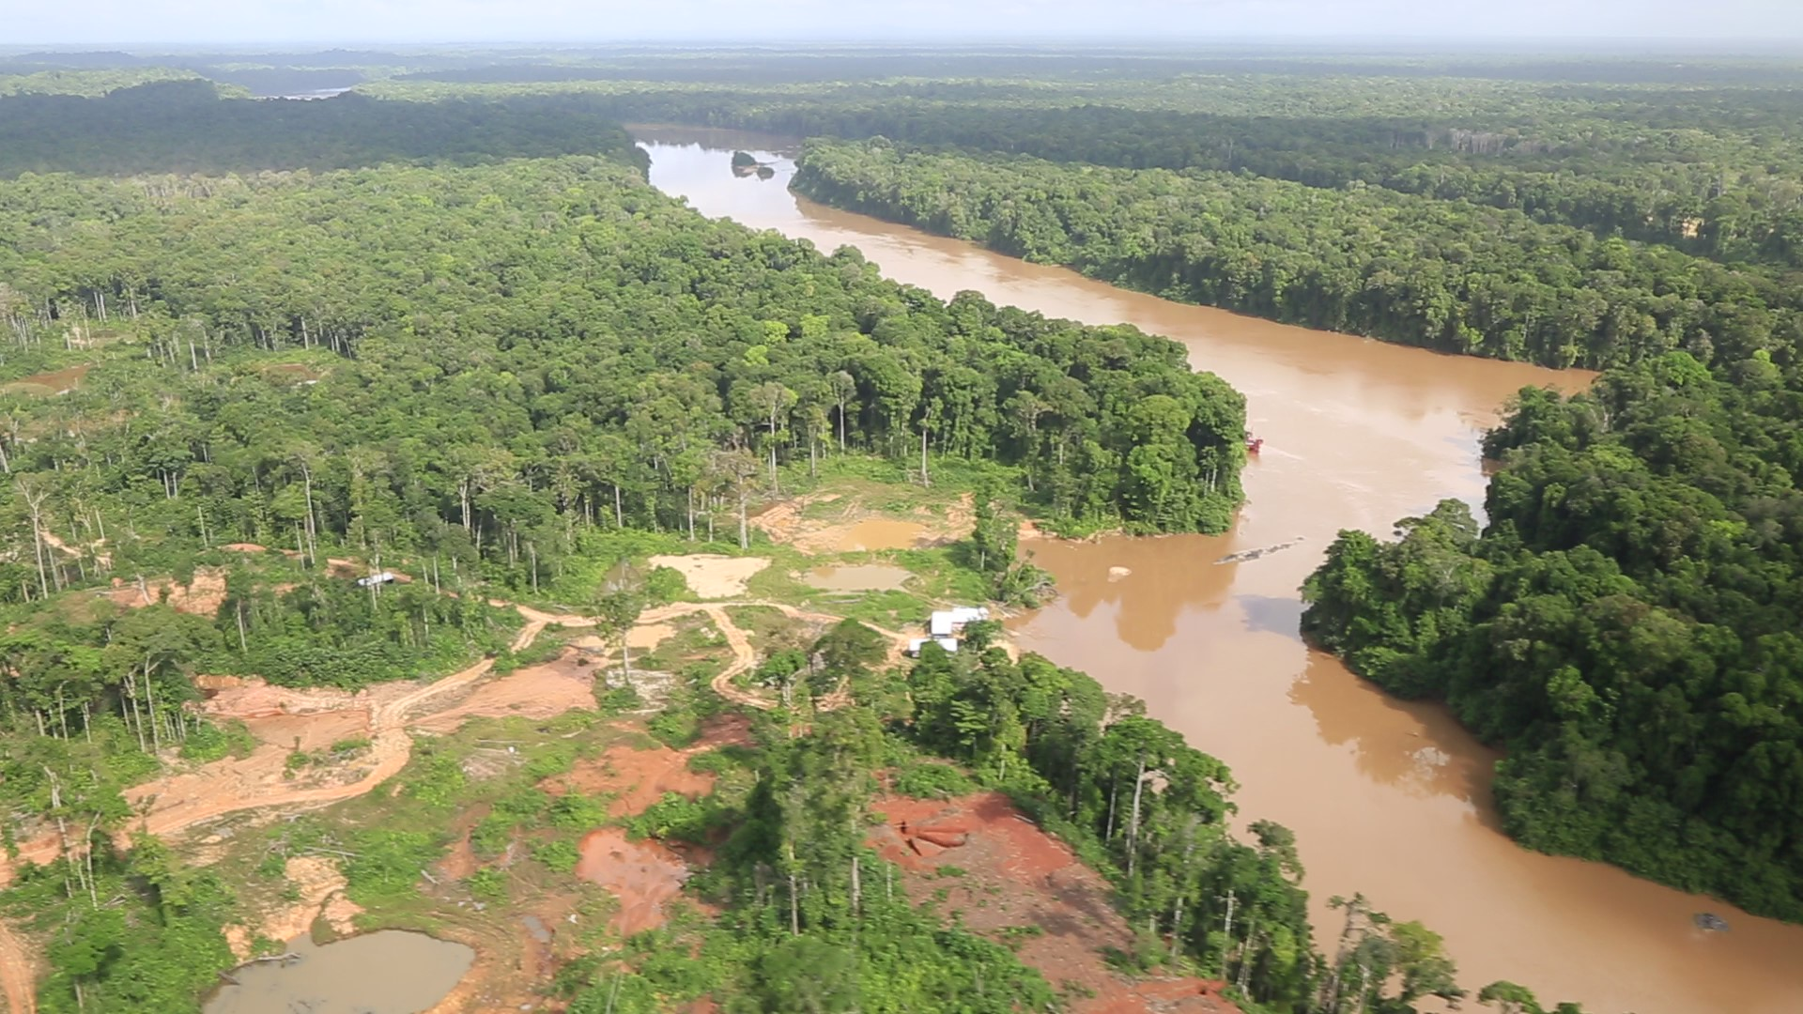
L’importance de la négociation
©CONSERVATION INTERNATIONAL - GUYANA

Slide 8
L’importance de négocier en bonne foi
Sans négociations menées de bonne foi, beaucoup de choses peuvent mal tourner. Les négociations empêchent :
Risques juridiques
• Poursuites judiciaires, retards ou annulations de projets
• Violation d'obligations nationales ou internationales (par exemple, UNDRIP, IFC)
Atteintes à la réputation
• Perte de l'acceptabilité sociale
• Couverture médiatique négative, réaction négative du public, inquiétudes des investisseurs
Impacts environnementaux/
sociaux
• Atténuer les impacts environnementaux et sociaux négatifs
Perte de confiance de la communauté
• Ressentiment et résistance à long terme
• Conflits, manifestations et rupture des relations
• Difficulté à retravailler dans la région à l'avenir
Respecter le consentement libre, préalable et éclairé (CLPE) et impliquer correctement les communautés n'est pas seulement la bonne chose à faire : c'est aussi une gestion intelligente des risques.
©CONSERVATION INTERNATIONAL - GUYANA
Notes:
Qu'est-ce que la « perte de licence sociale d'exploitation » ?
La licence sociale d'exploitation (SLO) est une approbation tacite et permanente de la communauté pour qu'un projet ou une entreprise puisse opérer dans un domaine spécifique. Il ne s'agit pas d'une licence légale, mais elle est tout aussi importante, en particulier pour les projets qui ont un impact direct sur les communautés locales.
✅ Lorsqu'une entreprise dispose d'une licence sociale :
La communauté se sent respectée, informée et impliquée
Il existe une relation de confiance entre la communauté et l'entreprise
Le projet peut avancer sans opposition majeure

Slide 9
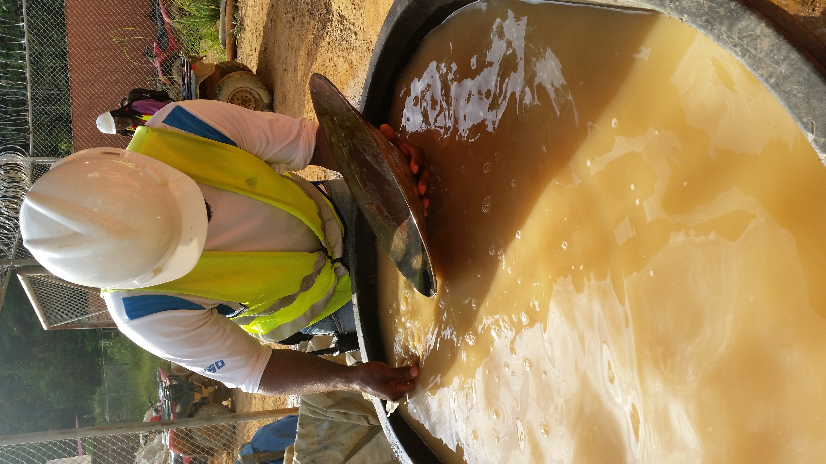
Welcome & Objectives
  Introduce RMI (Responsible Mining Initiative)
  Introduce CI Guyana
FPIC: Beyond the Checkbox
  A legal & moral right, not just a formality.
Power Imbalances
  Companies/governments often have more resources & influence.
Meaningful Participation = Resources
  Communities need support, time, info, and capacity to engage.
Transparent Information Sharing
  Use accessible, culturally relevant communication.
Building Inclusive Agreements
  Ensure all voices (women, youth, elders) are included.
Risks of Getting It Wrong
  Legal, reputational, and community trust consequences.
Good Practice Case Studies
  Real examples from RMI and CI Guyana showing what works.
CLPE – Consentement Libre, Préalable et Éclairé
« Libre » signifie que le consentement des peuples autochtones ne peut être obtenu sous la contrainte ou la menace.
« Préalable » indique que les groupes autochtones doivent disposer d’informations sur l’activité et de suffisamment de temps pour les examiner avant que l’activité ne commence.
« Éclairé » signifie que les informations fournies sont détaillées, mettent en évidence à la fois les impacts positifs et négatifs de l’activité, et sont présentées dans une langue et un format compréhensibles par la communauté.
« Consentement » fait référence au droit de la communauté d’accepter ou de refuser le projet avant son démarrage et tout au long de la durée de vie du projet.
©CONSERVATION INTERNATIONAL - GUYANA
Notes:
Qu’est-ce que le CLPE (Consentement Libre, Préalable et Éclairé) ?
Importance juridique, éthique et opérationnelle
CLPE vs. consultation traditionnelle
Normes mondiales (UNDRIP, IFC, etc.)

Slide 10




CLPE – Consentement libre, préalable et éclairé
Le CLPE est un droit, pas une demande
  Fondé sur le droit international et les droits des peuples autochtones (par exemple, la Déclaration des Nations Unies sur les droits des peuples autochtones et la Convention n° 169 de l'OIT).
Au-delà de la consultation traditionnelle
Consultation = informer ou demander un avis.
  CLPE = le consentement doit être libre, préalable et éclairé — avec le droit de dire non.
Les normes mondiales exigent le CLPE
UNDRIP (Déclaration des Nations Unies sur les droits des peuples autochtones)
  Normes de performance de l’IFC (Banque mondiale/IFC)
  Principes volontaires sur la sécurité et les droits de l’homme, etc.
Valeur éthique et pratique
Renforce la confiance, réduit les conflits, améliore les résultats à long terme des projets.
  Permet un développement inclusif et fondé sur les droits.
©CONSERVATION INTERNATIONAL - GUYANA
Notes:
Qu'est-ce que le FPIC (consentement libre, préalable et éclairé) ?
Importance juridique, éthique et opérationnelle
FPIC vs consultation traditionnelle
Normes mondiales (UNDRIP, IFC, etc.)

Slide 11
Asymétrie de pouvoir dans les négociations
Accès inégal aux ressources
Lacunes en matière de connaissances et d’informations
Pression liée au temps et à la prise de décision
Contexte culturel et historique
Réduire le déséquilibre
©CONSERVATION INTERNATIONAL - GUYANA
Notes:
Techniques pour faire face aux acteurs puissants (par ex., mineurs en Bolivie, gouvernement au Ghana)
Renforcement des coalitions au sein des communautés
Accès inégal aux ressources :
Les promoteurs de projets disposent souvent d’avantages juridiques, financiers et techniques.
Les communautés peuvent manquer d’accès à des conseils indépendants, des données et un soutien juridique.
Temps et prise de décision :
Les calendriers des projets privilégient souvent la rapidité au détriment d’un engagement significatif.
Les communautés peuvent se sentir pressées ou contraintes de prendre des décisions.
Réduire le déséquilibre :
Garantir un soutien indépendant pour les communautés (juridique, technique, traduction).
Créer un espace pour le dialogue, et pas seulement pour la transmission d’informations.
Respecter les calendriers et les processus décisionnels des communautés.
Contexte culturel et historique :
L’exploitation ou l’exclusion passée peut entraîner une méfiance.
Les peuples autochtones et communautés locales (IPLC) ont des visions du monde ou des systèmes de gouvernance différents.
Lacunes en matière de connaissances et d’informations :
Les processus techniques excluent souvent les communautés.
Le contrôle inégal de l’information renforce les écarts de pouvoir.

Slide 12
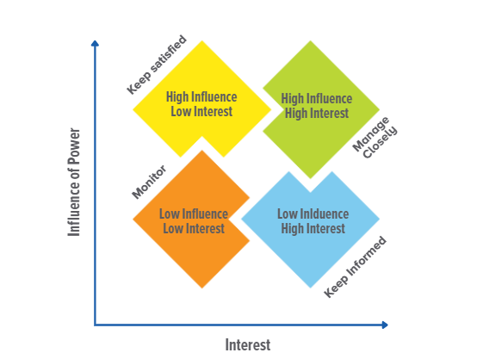
Comprendre le pouvoir et les parties prenantes
Notes:
Analyser le pouvoir des parties prenantes (gouvernement, mineurs, communautés)
Réduire le déséquilibre (par ex., Bolivie, Ghana)

Slide 13
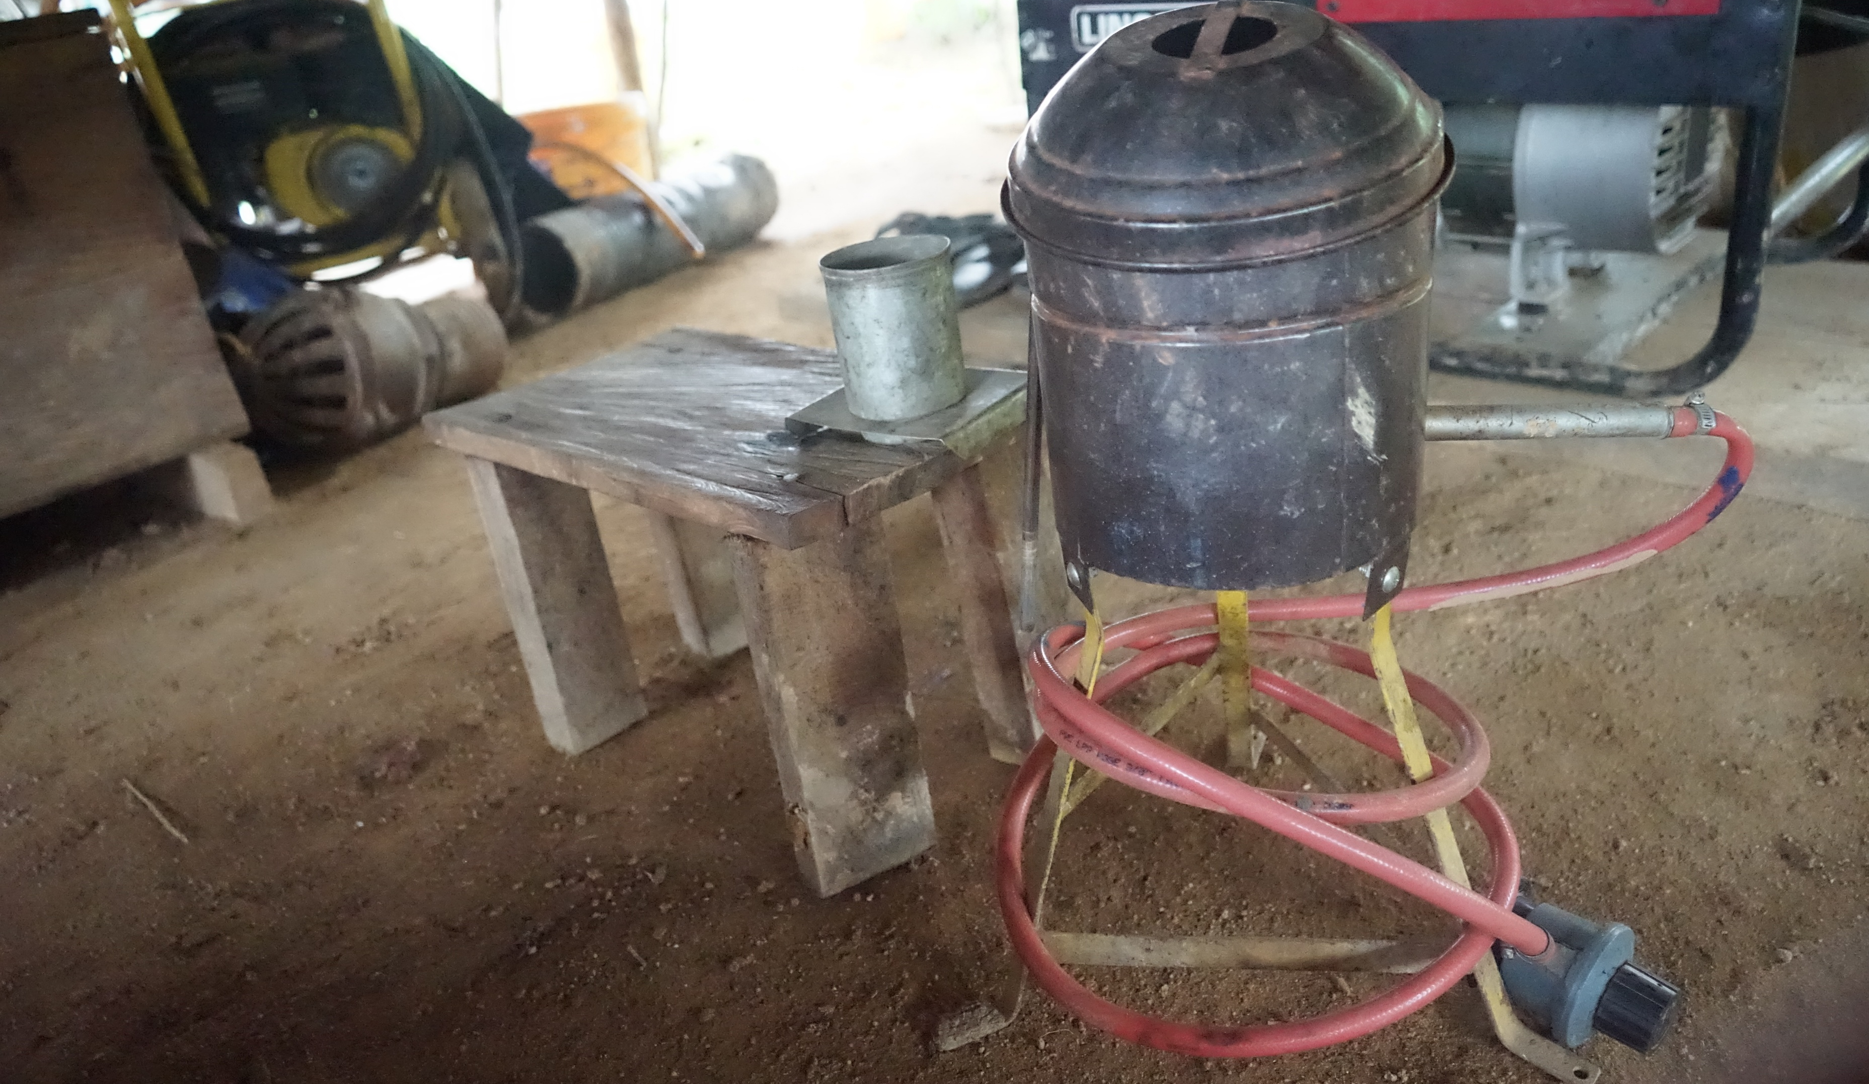
Processus de négociation efficace
©CONSERVATION INTERNATIONAL - GUYANA

Slide 14
Principes d'une négociation communautaire efficace
Notes:
- Approche fondée sur les gains mutuels
- Négociation fondée sur les intérêts
- Établissement d'un climat de confiance

Slide 15
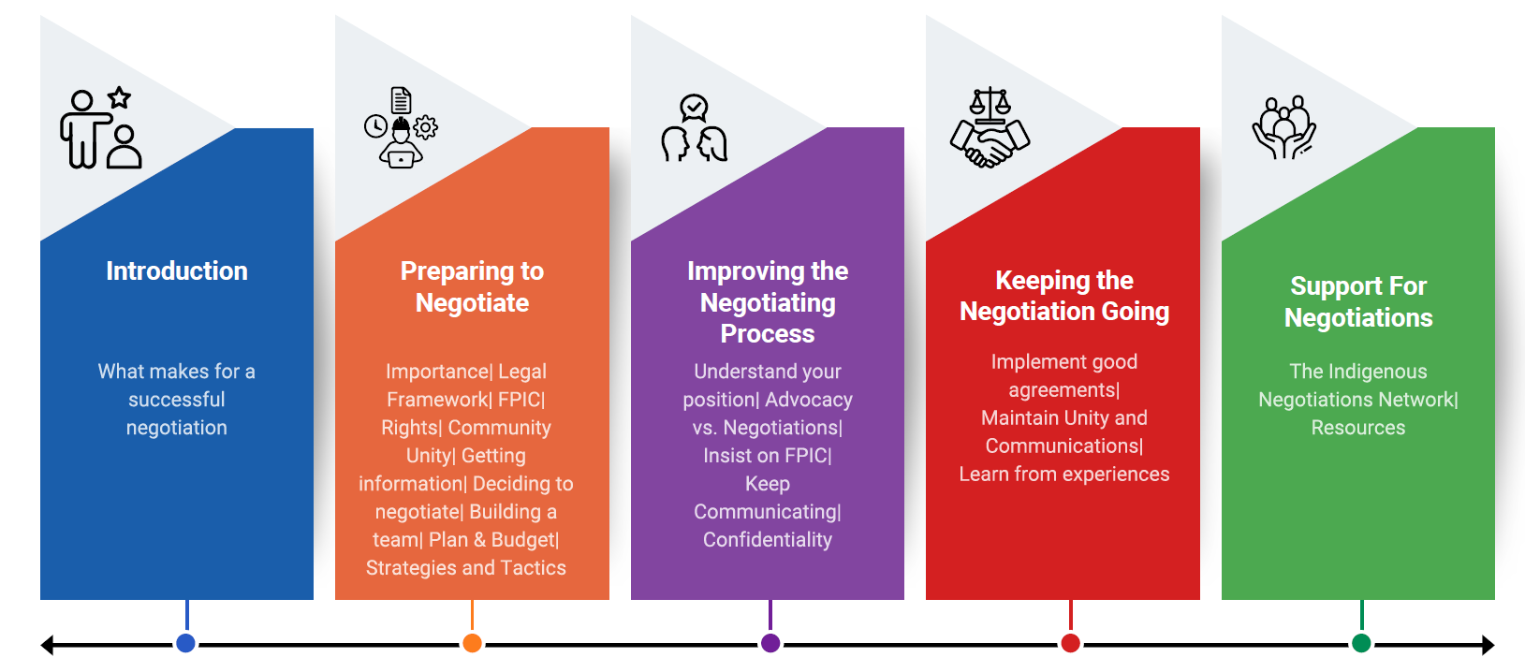
Processus de négociation communautaire
Notes:
Former les leaders communautaires à s'exprimer avec assurance (comme le fait le Ghana)
Intégrer des mécanismes de retour d'information (comme à Madagascar)
(Introduction) Introduction
(Preparing to Negotiate) Se préparer à négocier
(Improving the Negotiating Process) Amélioration du processus de négociation
(Keeping the Negotiation Going) Poursuivre la négociation dans le temps
(Support for Negotiations) Soutien aux négociations

Slide 16

Comment mieux négocier
©CONSERVATION INTERNATIONAL - GUYANA

Slide 17



Favoriser la participation grâce à un soutien en matière de ressources
Pour consulter en interne et prendre des décisions collectives
Lorsque cela est nécessaire
Pour comprendre les détails complexes du projet
Conseils juridiques
Soutien inclusif
Information
traduction ou interprétation
Assistance technique
Temps
pour protéger les droits et les intérêts
déplacements, espaces de réunion, garde d’enfants ou repas
Dans un langage et des formats accessibles
Les promoteurs devraient envisager de prévoir un budget pour cela
La participation est un droit, pas une faveur
©CONSERVATION INTERNATIONAL - GUYANA
Notes:
Les communautés doivent être pleinement informées et activement impliquées dans les décisions qui affectent leurs terres, leurs vies et leur avenir.
Soutenir la participation fait partie d’une démarche responsable et inclusive en affaires.
Prévoir un budget pour l’engagement communautaire renforce la confiance et améliore les résultats pour tous.

Slide 18
Partage transparent de l’information
Principes clés pour le partage d’informations :
Accessibilité
Utiliser les langues et les formats locaux (visuels, oraux, etc.)
Clarté
Utiliser un langage simple, non technique
Ponctualité
Partager les informations avant que les décisions ne soient prises
Pertinence
Se concentrer sur les impacts, les avantages, les risques et les délais
Cohérence
Veiller à ce que tout le monde reçoive le même message
Bidirectionnel
Créer un espace pour les questions et les retours
Lorsque ces principes sont respectés :
🤝 La confiance et la crédibilité sont renforcées 🚫 La confusion, les rumeurs et les conflits sont réduits
📜 Cela soutient le principe du CLPE (Consentement Libre, Préalable et Éclairé)
©CONSERVATION INTERNATIONAL - GUYANA

Slide 19
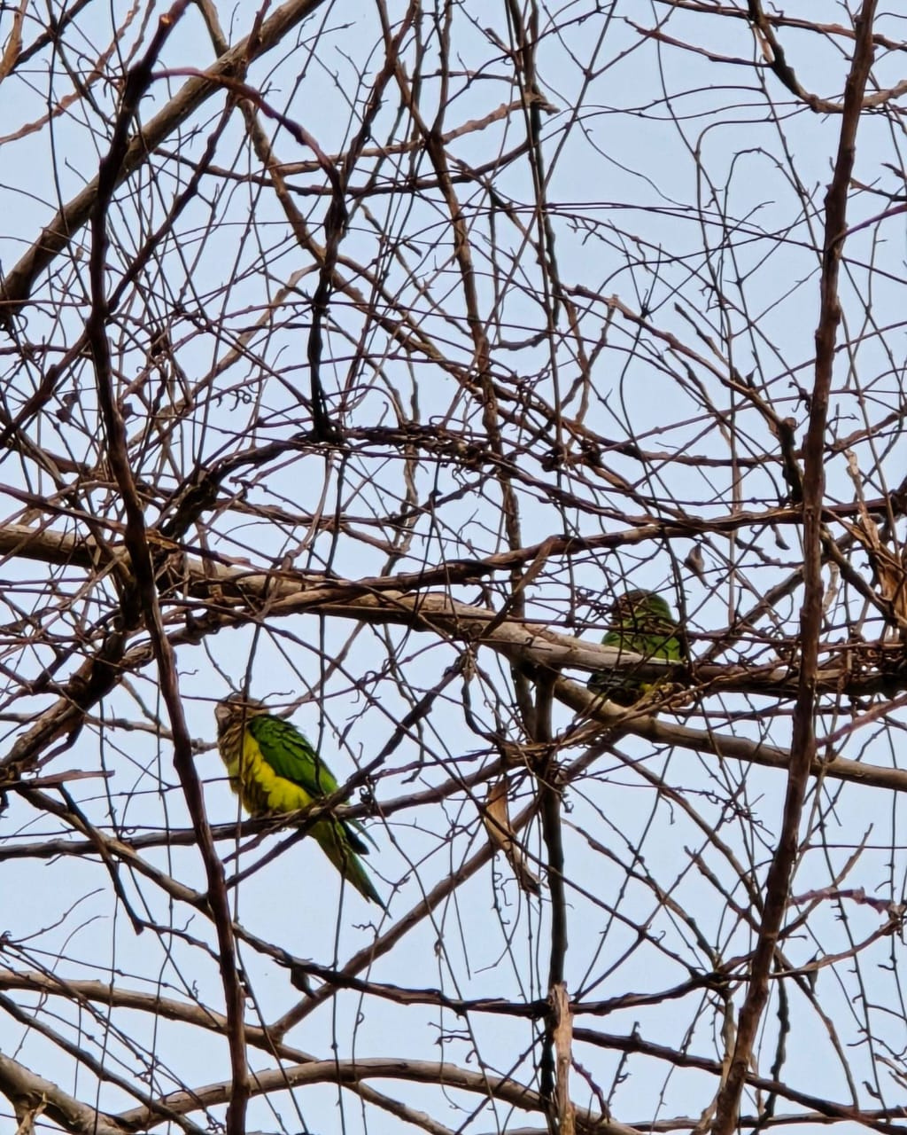
QUE COMPORTENT DE BONS ACCORDS ?
Les bons accords satisfont deux intérêts principaux des peuples autochtones.
Bénéfices
Donner le plus de contrôle possible sur les bénéfices issus du projet
Réduction des impacts négatifs
Minimiser ou réduire les impacts négatifs du projet, par exemple environnementaux, sociaux, culturels et économiques.
(c)Marcelle Chan-A-Sue

Slide 20

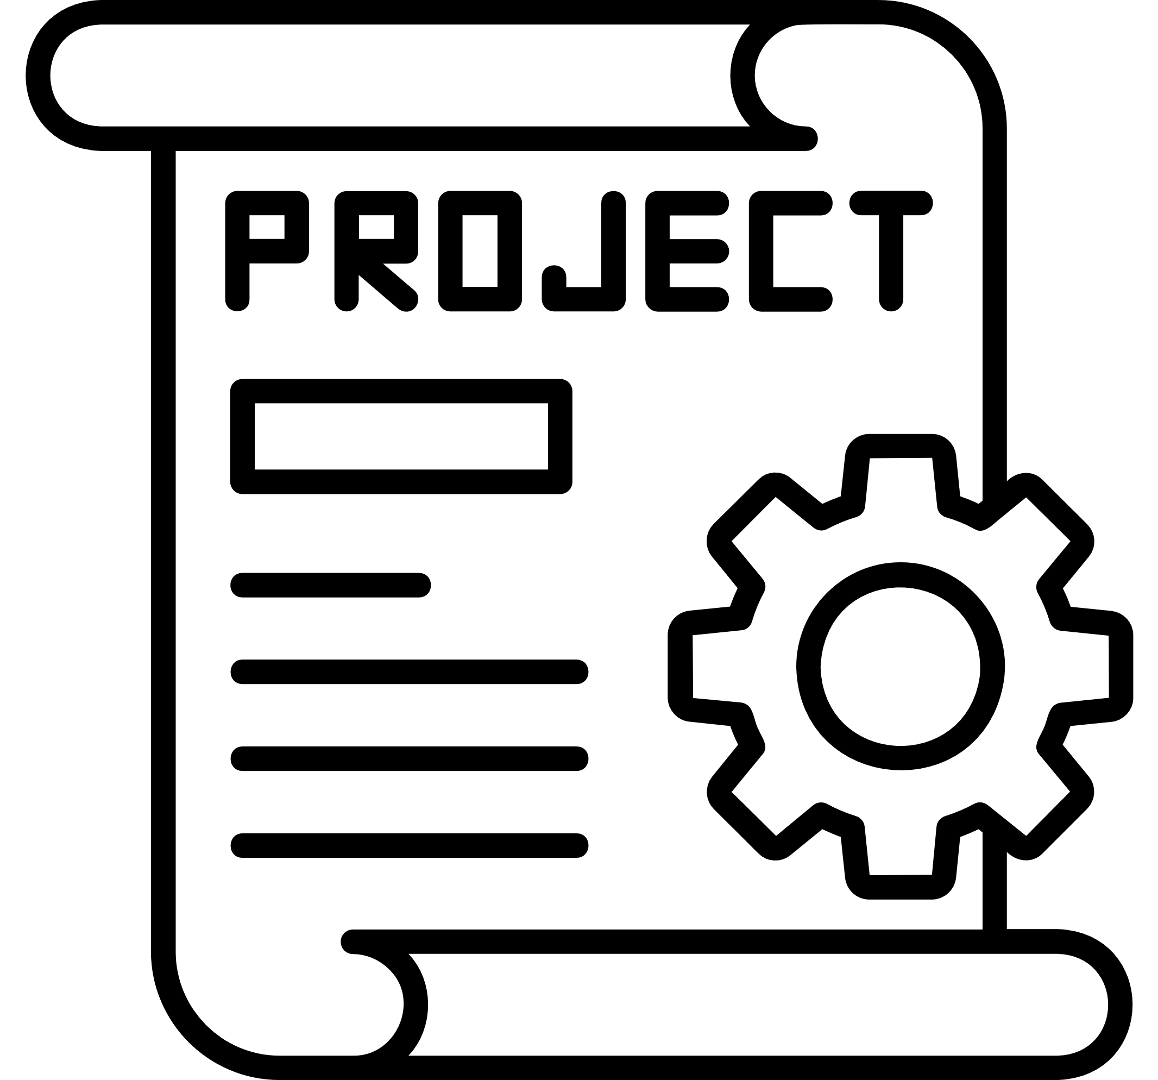

PRINCIPES DE BASE DES ACCORDS
Les dispositions des accords varient, il n’existe pas de modèle unique.
.
Divers accords peuvent s’appliquer au même projet.
Les accords peuvent être bons ou mauvais.

Slide 21
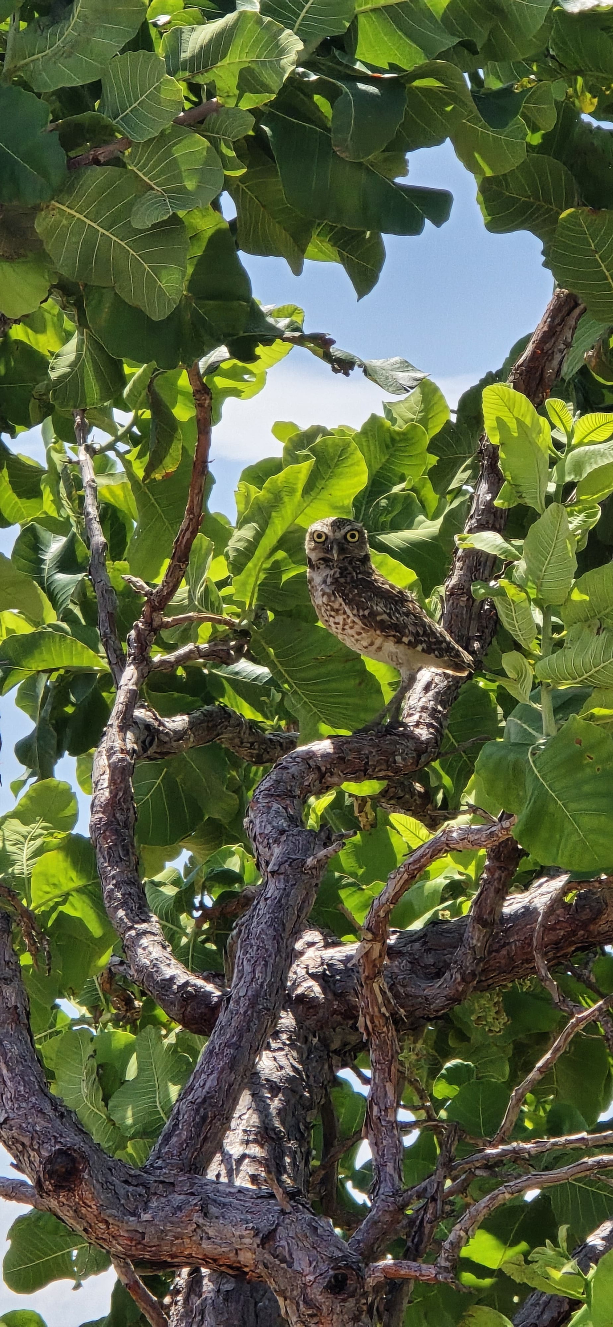

QU’EST-CE QU’UN BON ACCORD ?
  Juridiquement contraignant
  Basé sur le consentement de la communauté
  Les bénéfices du projet sont partagés avec la communauté
  Les impacts négatifs sont évités ou atténués
  Couvre toute la durée de vie du projet
  Mécanisme adaptable
Un bon accord ne sacrifie jamais les droits !
(c)Marcelle Chan-A-Sue

Slide 22


QU’EST-CE QU’UN MAUVAIS ACCORD ?
Un mauvais accord limite les droits existants !
Par exemple, dans un accord, il y avait une clause stipulant qu’un groupe autochtone ne devait :
« déposer aucune objection, demande ou appel auprès d’une autorité gouvernementale… en vertu de toute législation [d’État] ou du Commonwealth, y compris toute législation environnementale… ».
Connaissez-vous un exemple local de mauvais accord ?

Slide 23

QUESTIONS CLEFS À SE POSER
  Les droits existants sont-ils protégés ?
  Cela répond-il réellement à ce que la communauté souhaite?
  Quels sont les coûts et qui les assume ?
  L’accord est-il opposable?
​Ces questions se sont-elles posées dans vos expériences des accords négociés ?

Slide 24
•
LES ACCORDS RELATIFS AU CLPE DEVRAIENT ABORDER DES QUESTIONS CLÉS
QUESTIONS DE FOND
Quels sont tous les coûts du projet et qui les prend en charge ?
Quels sont les bénéfices et avec qui doivent-ils être partagés ?
Comment l’accord entre l’investisseur et la communauté s’articule-t-il avec les autres accords en vigueur (contrat d'achat d'électricité, etc.) ?
Quel est le niveau de certitude associé aux estimations des coûts et des avantages ?
Ces estimations semblent-elles justes ?
Quelles sont les alternatives à un accord de partage des coûts et des bénéfices?
Communication
01
02
Accès aux sites sacrés
Événement imprévu
03
Objectifs de la communauté
04
(c)Jeremy Melville

Slide 25

•
LISTE DE CONTRÔLE DES DISPOSITIONS JURIDIQUES
ÉLÉMENTS STANDARD D'UN ACCORD
Dispositions générales ou considérations préalables ou objectifs
Parties
Définitions et interprétation
Définition de la zone du projet
Principes et objectifs
Consentement et consultation
Conseil juridique indépendant
Attribution des dépenses
Entrée en vigueur et expiration
Garanties, autorités et succession
Règlement des litiges
Confidentialité
Applicabilité
Cession : vente ou transfert du projet ou de la société
Que se passe-t-il si aucune exploitation minière n'a lieu?
Circonstances imprévues et force majeure
Suspension de l'accord ou des opérations
Avis
Modification
Changement de législation
Exonération
Divisibilité
Indemnisation
Non-emploi ou relation entre les parties
Avocats
Contreparties
Exécution de l'accord
Mesures supplémentaires
Révision
Termes et conditions
01
02
Portée du projet
Révision et amendement
03
Clauses de confidentialité
04
Mise en œuvre
Caractère exécutoire
05
(c)Jeremy Melville

Slide 26








ÉLÉMENTS D'UN BON ACCORD
Protection du patrimoine
Indemnisation
Emploi et formation professionnelle
Evitement ou réduction des impacts négatifs sur l'environnements
Contrats commerciaux
Rôle dans le contrôle de la conformité à l’accord et les mesures correctives
Sécurisation des droits fonciers
Accès aux services de santé, d'éducation et de logement

Slide 27
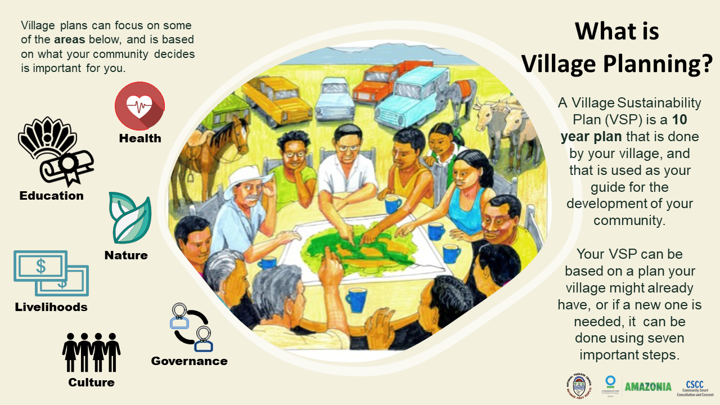
RENÉGOCIER LES MAUVAIS ACCORDS
Les bons accords doivent inclure une clause prévoyant les étapes à suivre pour la révision et la renégociation de l'accord. Avant de finaliser l'accord, les communautés doivent s'assurer qu'il :
  Prévoit des fonds réservés à la révision.
  Prévoit un mécanisme de résolution des litiges.
  Précise qui est responsable de quoi dans le cadre de la révision.
Souvent, renégocier un accord n'est pas dans l'intérêt de treprise (c'est-à-dire que l'accord lui est favorable).
(c)Marcelle Chan-A-Sue

Slide 28
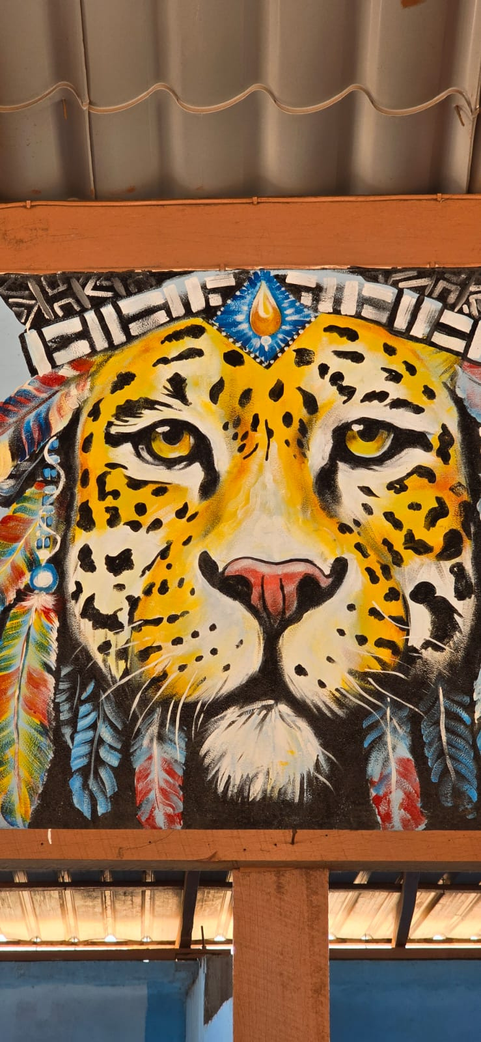
•
RÉSOLUTION DES LITIGES ET
MÉCANISME DE REPARATION DES TORTS (MRT)
MRT d imposés par la politique d'entreprise
MRT portant sur l’accord en termes d'impact et de bénéfices du projet
Mécanismes communautaires de réparation des torts
Systèmes traditionnels et coutumiers de règlement des litiges
  Option souvent préférée
  Considérée comme la plus légitime
  Résultats souvent plus rapides
(c)Marcelle Chan-A-Sue

Slide 29
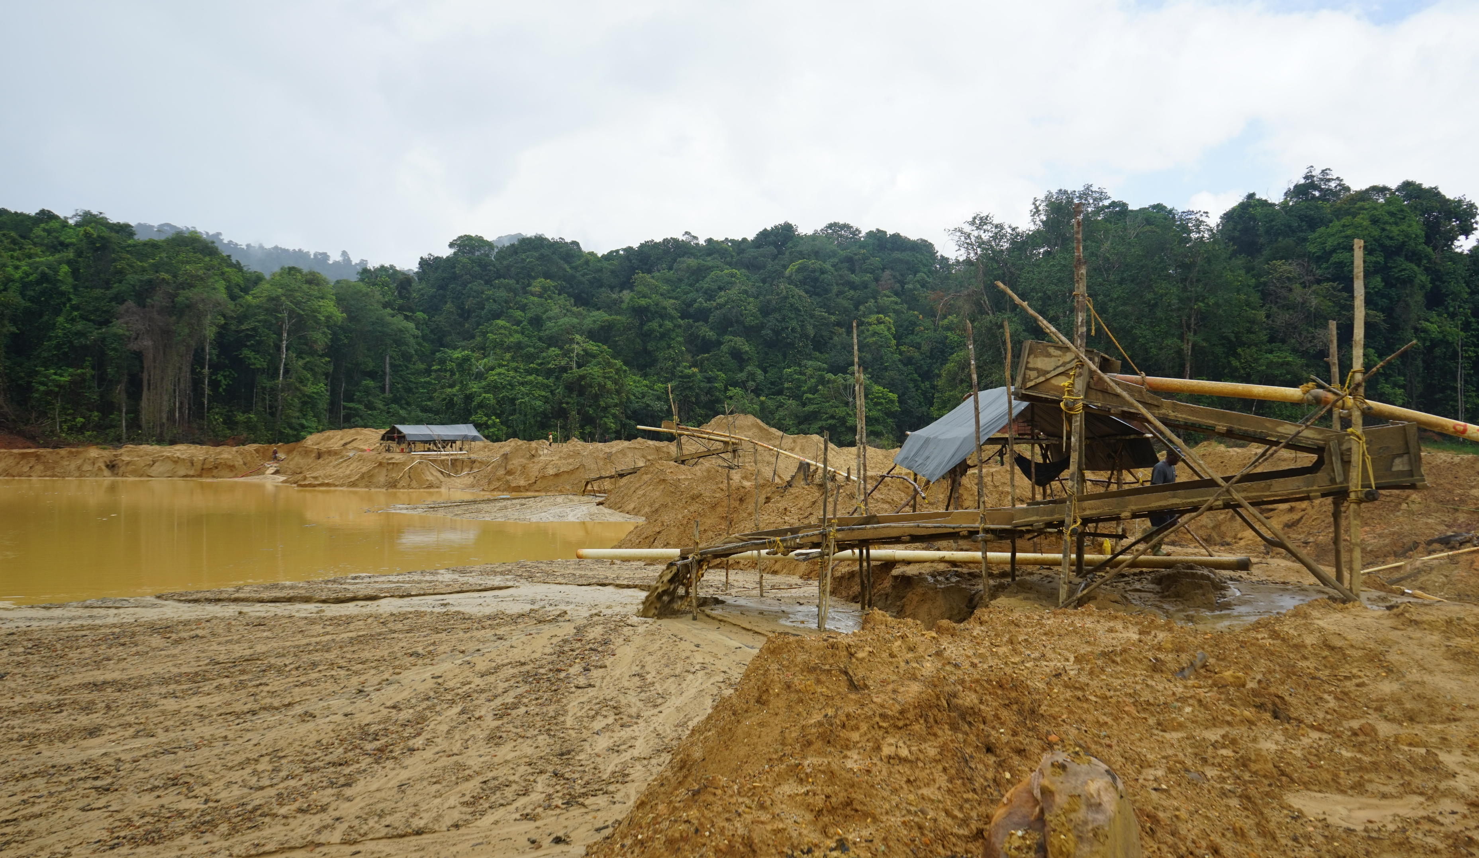
ÉTUDE DE CAS
Village de Karrau
©CONSERVATION INTERNATIONAL - GUYANA

Slide 30
Mini pause
5 minutes

Slide 31
Discussion

Slide 32
Merci.

